Slide 1
Umfrage 2022
Vorläufige Ergebnisse (Stand: 19. August 2022)

Slide 2
Zusammenfassung
Die Umfrage wurde an ca. 180 Empfänger weltweit geschickt (Einzelpersonen, Institute und Organisationen)
38 verwertbare Antworten …
… aus 25 Ländern
19 Fragen (Multiple Choice und offene Fragen)
Wir haben viele sehr aufschlussreiche Antworten zur Situation in den einzelnen Ländern bekommen und bedanken uns von Herzen dafür!!!!

Slide 3
Antworten aus 25 Ländern
Australien, Belgien, China, Frankreich, Indien, Italien, Japan, Kroatien, Libanon, Malaysia, Mexiko, Österreich, Polen, Portugal, Rumänien, Russische Föderation, Schweden, Schweiz, Serbien, Slowenien, Spanien, Tschechische Republik, Ungarn, Vereinigtes Königreich, USA
Die Umfrage läuft noch (z. B. in Südamerika/spanischer Raum)

Slide 4
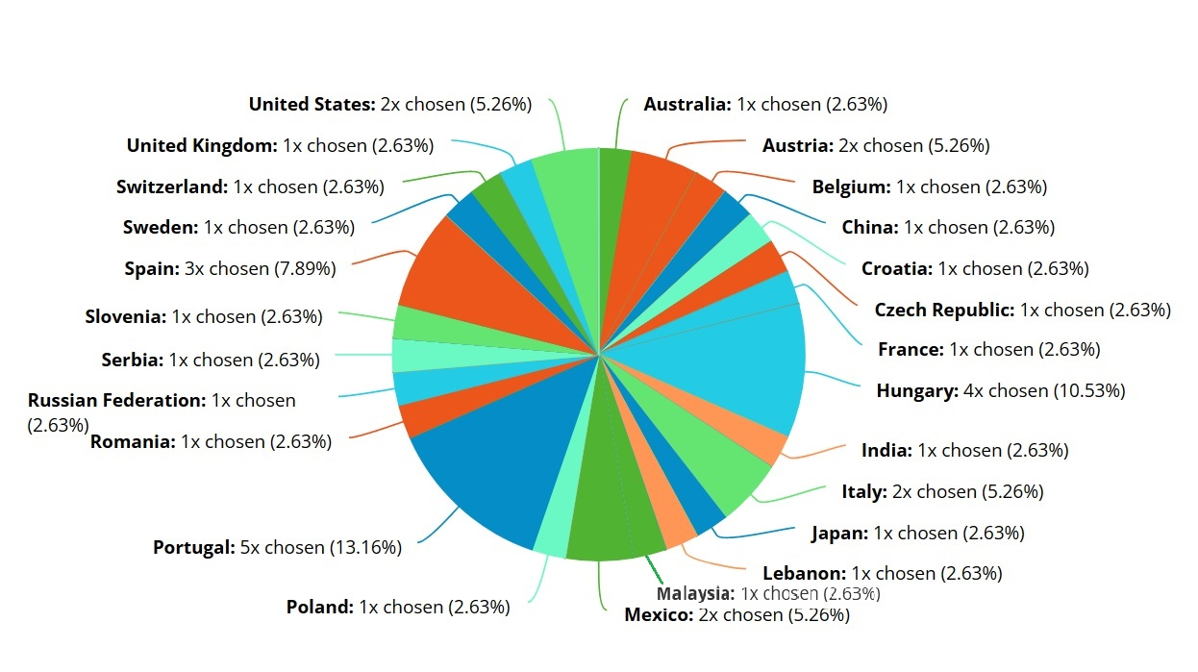
Antworten aus 25 Ländern

Slide 5
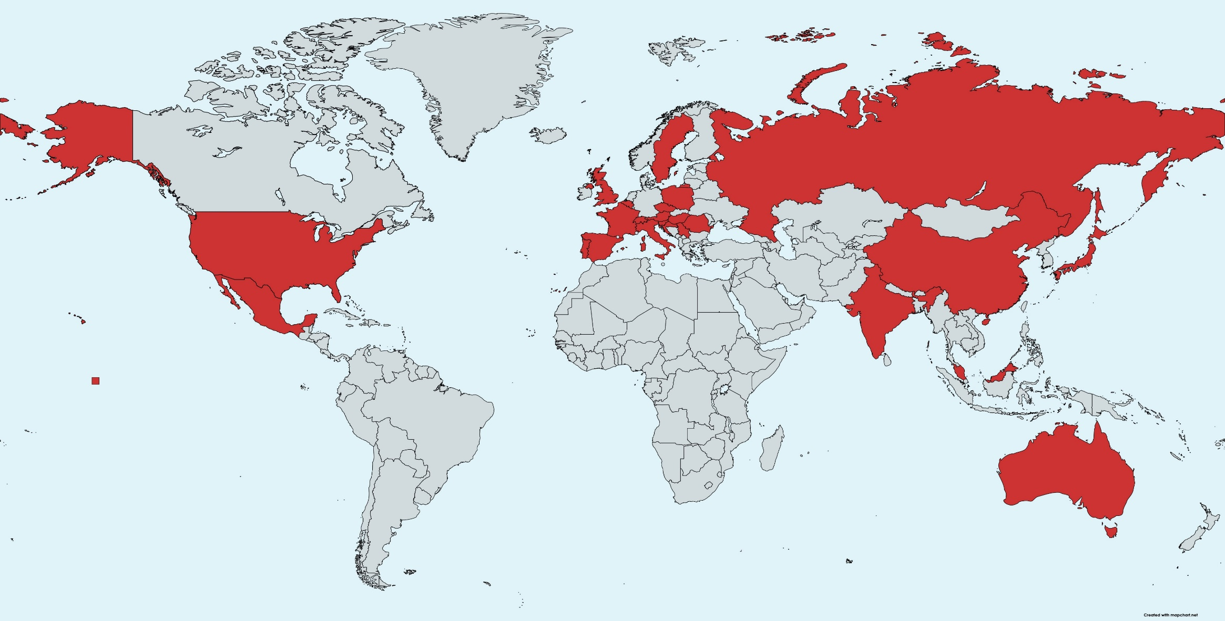
Antworten aus 25 Ländern

Slide 6
Unter anderem haben wir gefragt …
ob Gestalttherapie in dem jeweiligen Land als evidenzbasiert gilt
wenn ja, welche Evidenz vorliegt
welche Bestimmungen oder Kriterien eine Psychotherapieform erfüllen muss, um zugelassen zu werden
ob der Bedarf für wissenschaftliche Forschung gesehen wird

Slide 7
Frage nach der (Bedeutung der) Evidenz

Slide 8
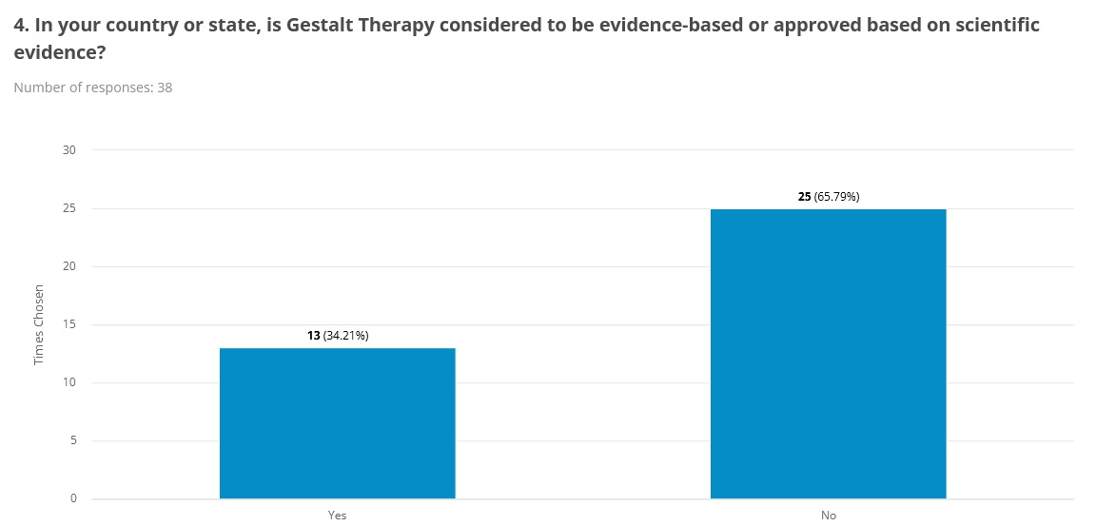
Gestalttherapie: evidenzbasiert?
4. Gilt Gestalttherapie in Ihrem Land/Bundesstaat als evidenzbasiert bzw. ist GT zugelassen auf der Basis wissenschaftlicher Evidenz? 13 Ja (12 Länder), 25 Nein

Slide 9
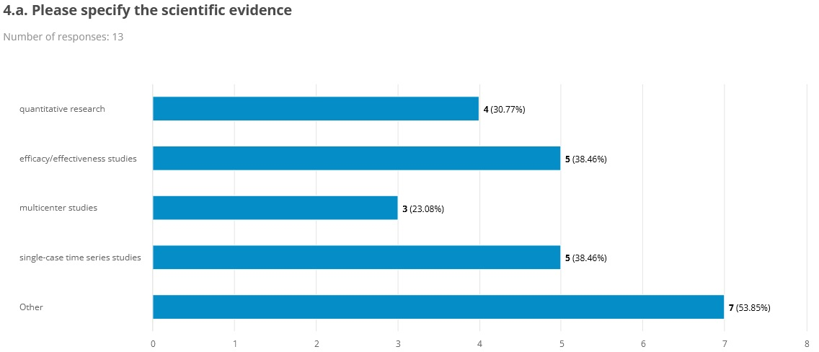
Gestalttherapie: evidenzbasiert?
4.a. Bitte spezifizieren Sie die wissenschaftliche Evidenz

Slide 10
Kriterien für die Zulassung einer Psychotherapie
Originalfrage:
Welche Gesetze/Kriterien müssen in Ihrem Land erfüllt werden, damit eine Psychotherapie zugelassen wird? Bitte beschreiben …

Slide 11
Kriterien für die Zulassung einer Psychotherapie
Kategorien der bisher analysierten Antworten* | Kategories of responses | %
1. | Es gibt keine spezifischen Kriterien für die Zulassung einer Psychotherapie. | 38
2. | Es gibt keine Zulassung für Psychotherapien bzw. einzelne Methoden, sondern der Psychotherapeut braucht eine Lizenz. | 19
3. | Es gibt keine Zulassung für einzelne Psychotherapiemethoden. Ausbildungsinstitute werden zugelassen. | 4
4. | Psychotherapie wird ausschließlich durch (klinische) Psychologen praktiziert. | 24
5. | Gestalttherapie ist nicht duch das nationale Gesundheitssystem abgedeckt. | 4
6. | Gestalttherapie ist nicht zugelassen, da sie nicht durch wissenschaftliche Evidenz belegt ist. | 4
*22% der Antworten sind noch nicht ausgewertet.

Slide 12
Kriterien für die Zulassung einer Psychotherapie
85% der bisher ausgewerteten Antworten sagen aus, dass die Zulassung von Psychotherapeuten in ihrem Land nicht von der jeweiligen Methode der Psychotherapie abhängt.

Slide 13
Frage nach der (Bedeutung der) Forschung

Slide 14
Bedeutung der Forschung
Originalfrage:
Sehen Sie persönlich die Notwendigkeit eines internationalen Ansatzes für eine Forschung mit dem Ziel, die staatliche Anerkennung der Gestalttherapie zu erreichen?
Etwas mehr als die Hälfte aller Beantworter hat diese Frage beantwortet:
21 von 38 Antworten insgesamt
21 von 25 Antworten aus den Ländern
16 Antworten mit Ja (5 mit Nein)

Slide 15
Beispielantworten
„Ich sehe die Notwendigkeit von internationalen Forschungsanstrengungen vor allem, um die wissenschaftliche Basis der Gestalttherapie zu verbreitern. Dies würde der gesamten Gestalt-Community helfen.“
Schweiz
„Ja, ein internationales Forschungsnetzwerk in der Gestalttherapie ist von großer Bedeutung für die Erlangung und Aufrechterhaltung der staatlichen Anerkennung der Gestalttherapie.“
Rumänien

Slide 16
Beispielantworten
„Wenn Gestalttherapie im 'Westen' verschwindet, dann wird sie wahrscheinlich auch die nächste Erhöhung der Standards innerhalb der [Chinesischen Psychologischen Gesellschaft] oder die neuen Vorschriften des Gesundheitsministeriums nicht überleben.“
China
„Für eine bessere Anerkennung mexikanischer Fachkräfte im Ausland, ja. (...)“
Mexiko
„Ja!!!!“
Kroatien

Slide 17
Ja, Forschung ist wichtig!
Die Antworten der Umfrage unterstreichen die Bedeutung der Forschung …
… für die gesamte Gestalt-Community
… für das Überleben der Gestalttherapie und
… für die Anerkennung der einzelnen Gestalttherapeuten in ihrem Land und im Ausland.

